Slide 1
Inleiding Java – deel 2

Slide 2
ArrayList
For loop
For each
Exceptions
Null

Slide 3
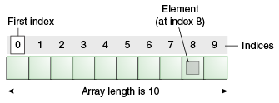
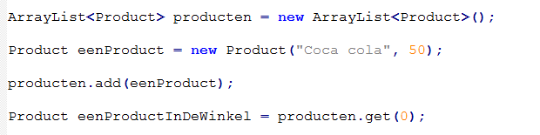
ArrayList
Object met lijst van andere objecten
Begin bij 0!
Aanmaken
Object toevoegen
Object halen

Slide 4
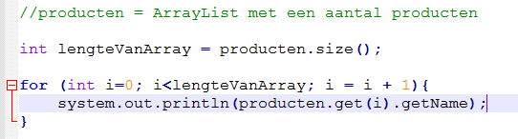
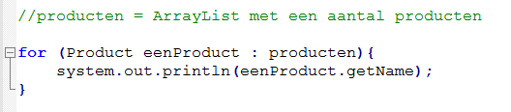
For loop
For-each loop

Slide 5
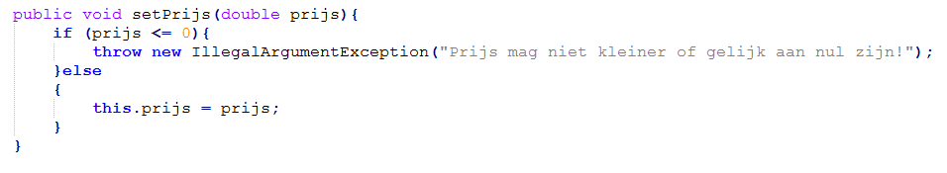
Exceptions
“Fout objecten”
Worden gegooid en gevangen

Slide 6
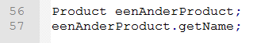
Null
Null betekent “niets” of “leeg”
NullpointerException!

